Slide 3
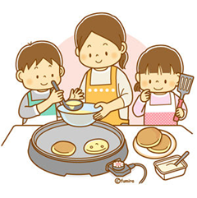
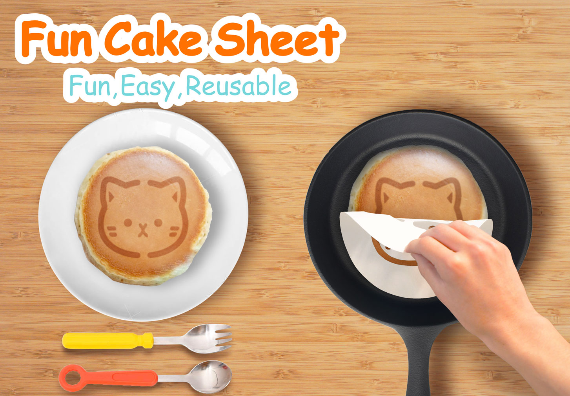
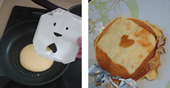
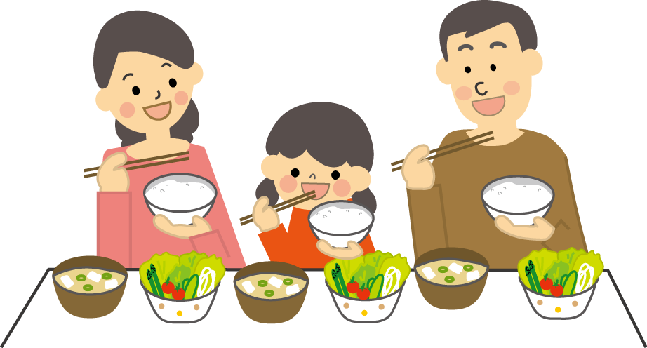
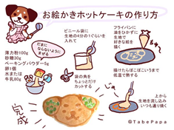
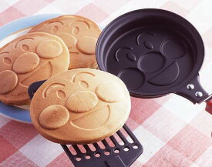
Fun Cake Sheet
SAMPLE
Cakes!
小学校低学年の子供を持つ
ワーキングマザー
なるべく具体的に
「こんな人探してます」
と人にお願いできる粒度
キャラが切り抜かれたシートで 簡単・手軽に
楽しい焼き色を付ける
Fun Cake Sheetが
世界中のPan Cakeを
Canvasに変える
・休日のお昼時
・仕事の疲れが残っている
・最近遊んであげられていない
子供たちが甘えてくるが、時間と気力はない
いい絵がなければ
自分で描くor描いてもらう
このアイデアが最も輝くシーン
・休日の食卓のひと時を笑顔で過ごしたい
・仕事は大変だし時間も体力もとられるが
育児に手を抜いているとは思いたくないし
思われたくない、愛情をかけて育てたい
・専業主婦のママ友は
きっちり家事している
遠足にキャラ弁を作ってくる
子供に作ってあげたいが、
時間もないし腕前もない
敷いて焼く
返して剥がす
写真を撮るのも有効
実験中、要素材選定・条件出し
「フリー素材 イラスト」で
画像検索すると見つけやすい
お絵かき
パンケーキ
文化は既にあり
専用型
フライパン
かさばる
単一デザイン
出来たら嬉しいこと
出来ないから苦しいこと
それらの背景・事情
キーワードで画像検索すると
手軽な先行調査に

Slide 4
Fun Cake Sheet
SAMPLE
Cakes!
立命太郎、立命館大学 理工学部 電子情報工学科、３回生
・自分のアイデアで喜んでくれる人を見るのが大好き
・粘り強く取り組み、投げ出さずやれる自信があります
・世に出すところまでやってみたい！
・ものづくり、特にプログラミングが得意です。
・楠野リミ、映像学部 映像学科、2回生
・野心二郎、産業社会学部 産業社会学科、2回生
リーダー含め計3名
楠野と野心は中学からの同級生
二人は同じサークルで意気投合
映像制作全般はそつなくこなせる
スピード重視で臨機応変、がモットー

